Slide 1

MODEL BANK STRETT
CHANDRA ASRI WINDARSIH, S.H., M.Pd.

Slide 2

Model ini dikembangkan oleh Sprague Mithchell (1878-1967), Carroline Pratt dan Harrier Johnson dengan mendirikan Play School yang disebut sebagai sekolah pengasuhan pertama Amerika Sarikat. Pendekatan pembelajaran pada model Bank Street adalah anak-anak merupakan pebelajar, pencoba, penjelajah, dan artis yang aktif. Anak- anak belajar dalam interaksinya dengan lingkungan.
Model ini kadang- kadang disebut dengan pendekatan interaksi-perkembangan

Slide 3

Bank street merupakan salah satu institusi pendidikan yang diperkenalkan pada awal 1800-an.
Model ini terkenal setelah dikembangkan oleh
Lucy Sprague Mitchell
pendekatan Bank Street menjelaskan metode pendidikan anak usia dini, banyak praktisi dan pendukungnya lebih memilih istilah pendekatan-pendekatan perkembangan-interaksi.

Slide 4

Bureau of Education Experiments (Biro Eksperimen Pendidikan), didirikan pada tahun 1916 oleh Lucy Sprague Mitchell, kemudian berubah nama menjadi Bank Street Collage of Education

Slide 5

Menurut Mitchell,
“sekolah yang akan mendorong dan membantu pertumbuhan anak harus berdasarkan pada pengetahuan yang lebih banyak tentang bagaimana anak belajar, bagaimana mengembangkan minat mereka, dan bagaimana mengenalkan konsep dan pengetahuan dengan cara-cara yang masuk akal bagi anak-anak”

Slide 6

Filosopi
perkembangan kognitif dan afektif tidak terjadi secara terpisah tetapi saling berhubungan.

Slide 7

Tujuan model Bank Street
mengembangkan seluruh aspek perkembangan anak mencakup (fisik, emosi, sosial, dan kognitif);
berbagi tanggung jawab dengan anak dan masyarakat;
mengembangkan kompetensi dan motivasi untuk menggunakan kemampuan anak;
mengembangkan kemandirian dan pribadi anak;
mengembangkan hubungan sosial dengan kepedulian terhadap orang lain dan lingkungan;
mengembangkan kreativitas, dan mempromosikan integritas dan hubungan.

Slide 8

TOKOH YANG MENGEMBANGKAN PENDEKATAN BANK STREET
Pendekatan Bank Street dikembangkan oleh Lucy Sprague Mitchell, Caroline Pratt, Harriet Johnson pada tahun 1878-1967. Berawal dari “Nursery School”, bagia dari Biro Eksperimen Pendidikan. Pendekatan Bank Street ini dipengaruhi oleh kajian John Dewey yang meyakini bahwa kekuatan pendidikan untuk mempengaruhi dan meningkatkan massyarakat

Slide 9

Kurikulum
berfokus pada tema-tema besar yang menarik pada anak – penjelajahan tentang bagaimana, apa, dan mengapa hal-hal yang berkaitan dengan fisik dan sosial serta pertanyaan-pertanyaan yang berkaitan dengan asal sesuatu. Lima mata pelajaran pokok antropologi, sejarah, ilmu politik, ekonomi, dan ilmu bumi diintegrasikan dalam kegiatan-kegiatan di kelas.

Slide 10

Pendekatan perkembangan-interaksi
Teori kognitif seperti yang dikemukakan oleh piaget
Teori sosial yang melihat individu memiliki kekuatan ego (ego strength) yaitu kemampuan untuk berurusan dengan lingkungan secara efektive seperti yang dikemukakan oleh Ericson
Bank street memadu-
kan dengan beberapa teori

Slide 11

PERAN GURU
Membangun suasana saling percaya
Menciptakan lingkungan belajar fisik dan psykis
Memilih & menyusun benda agar anak berinisitif dan mandiri
Fasilitator yang bertanggung jawab bagi anak
Membangun atmosfir kerjasama guru, orang tua dan anak

Slide 12
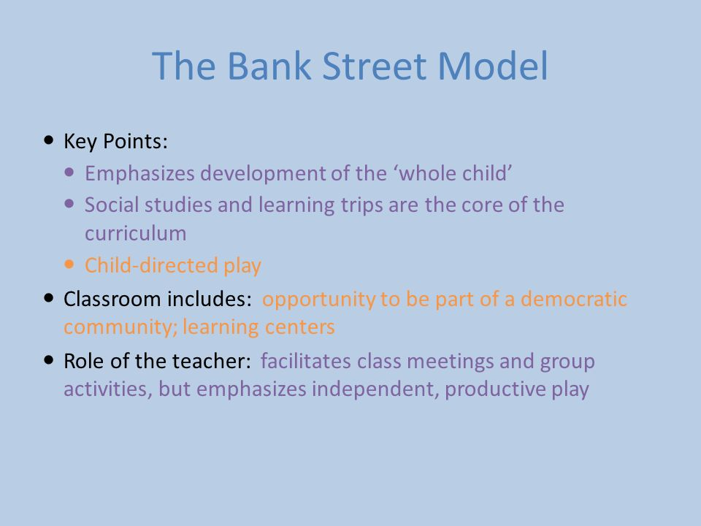


Slide 13

PRINSIP
pengalaman awal anak di sekolah mencerman kehidupan di rumah ,keahlian akademis adalah hasil pertumbuhan dari kegiatan-kegiatan
anak-anak adalah bagian dari masyarakat di sekolah yang berfokus pada kerjasama
pembelajaran difokuskan pada masalah-masalah yang dipecahkan anak
motivasi terkait dengan pengalaman dan anak
peran guru adalah untuk memahami anak dan untuk memilih masalah yang menstimulasi anak. (Morison,2010:68)

Slide 14

Prinsip-prinsip pendekatan ini berperan sebagai konteks bagi pengambilan keputusan guru mengenai pilihan isi, metodologi, dan lingkungan fisik dan
sosial kelas
Melalui pengalaman langsung, anak-anak dan orang dewasa terlibat secara aktif dengan lingkungan, memperluas dasar pengetahuan mereka, dan memperkuat rasa kemampuan dan penguasaan
Guru yang dididik di Bank Street diharapkan memiliki pemahaman yang luas mengenai pembelajaran, kebutuhan perkembangan anak dan kemampuan untukmenciptakan kelas yang peduli, menantang se­cara cerdas, dan demokratis

Slide 15

Kelas adalah lingkungan yang dinamis yang menerima peran serta aktif, kerjasama, dan kemandirian, dan keragaman dalam ekspresi dan komunikasi.
LINGKUNGAN PEMBELAJARAN DALAM PENDEKATAN BANK STREET
Alokasi ruang memberikan tempat yang cukup untuk permainan sandiwara, menyusun balok, dan pertemuan kelompok, serta ruang untuk bekerja sendiri atau dalam kelompok kecil.
Bagian tetap kehidupan harian kelas adalah menciptakan lingkungan yang merangsang keterampilan membaca dan menulis dengan banyak kesempatan yang beragam untuk bicara den menyimak, percakapan dan diskusi, menyimak dan menulis cerita, menyanyi, dan berpantun.

Slide 16

pengujian dan penilaian pada portofolio hasil karya anak-anak sepanjang waktu menampilkan kisah penting pertumbuhan melalui karaya seni, tulisan, penghitungan, dan perakitan

Slide 17

KESAMAAN PENDEKATAN BANK STREET DAN DEVELOPMENTALLY APPROPRIATE PRACTICE

Slide 18

1. Penekanan pada bermain
2. Konsep peran aktif anak dalam membangun pemahaman mereka tentang dunia melalui interaksi dengan bahan-bahan dan lingkungan lain
3. Mempertimbangkan seluruh anak, bahwa setiap anak itu unik
4. Pentingnya keterlibatan keluarga beserta komunikasi
5. Guru berperan sebagai pengamat dan fasilitator pembelajaran

Slide 19

Tetap Semangat

